Slide 1
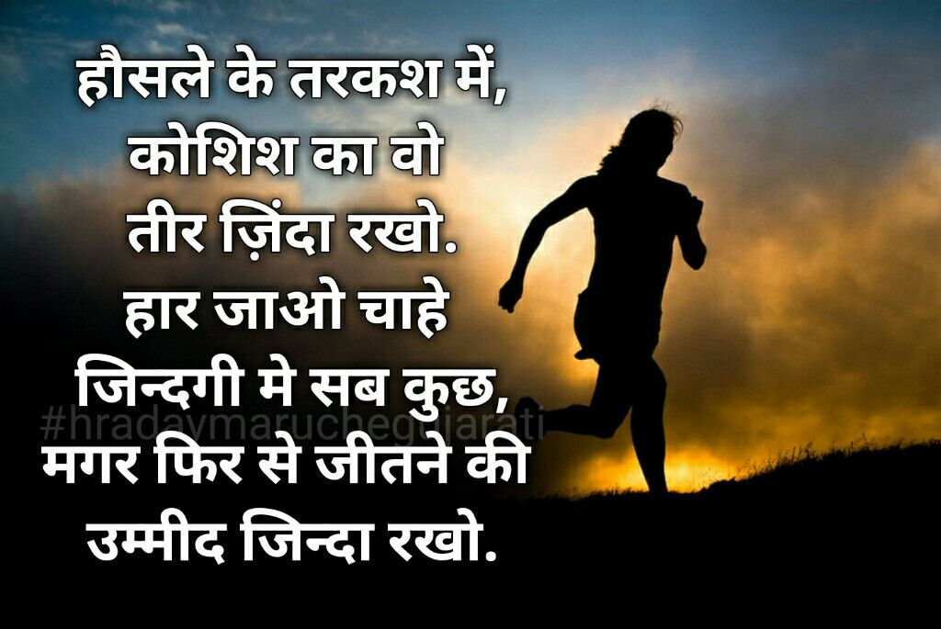

Slide 2
| Reasoning Classes | By Abhishek Sir
TO GET MAXIMUM DISCOUNT || USE CODE- Y516
RANKING AND DIRECTION

Slide 3
| Reasoning Classes | By Abhishek Sir
TO GET MAXIMUM DISCOUNT || USE CODE- Y516
In Ranking test, types of questions that comes in examination are:
Rank of a particular person are mentioned from left and right and the total number of persons are asked in the question.
Sometimes, total of persons are mentioned in the question and rank of a particular person from left are mentioned and rank of that particular person from right are asked.
Sometimes, total number of persons are mentioned and rank of a particular person from right are given and rank of a particular person from left are asked.
Total number of persons = [(Rank of a particular person from the left + Rank of same particular person from the right)–1]

Slide 4
| Reasoning Classes | By Abhishek Sir
TO GET MAXIMUM DISCOUNT || USE CODE- Y516
Q.1 Aniket ranks sixteenth from the top and fifteenth from the bottom in a certain exam. How many students are there in his class?
एक निश्चित परीक्षा में अनिकेत का स्थान ऊपर से सोलहवां और नीचे से पंद्रहवां है। उसकी कक्षा में कितने विद्यार्थी हैं?
(a) 30
(b) 31
(c) 32
(d) 33

Slide 5
| Reasoning Classes | By Abhishek Sir
TO GET MAXIMUM DISCOUNT || USE CODE- Y516
Q.2 Meena ranks third from the top and total number of students in the class are 25. Then find the rank of Meena from the bottom.
मीना शीर्ष से तीसरे स्थान पर है और कक्षा में छात्रों की कुल संख्या 25 है। फिर नीचे से मीना की रैंक ज्ञात कीजिए।
(a) 22
(b) 23
(c) 24
(d) 25

Slide 6
| Reasoning Classes | By Abhishek Sir
TO GET MAXIMUM DISCOUNT || USE CODE- Y516
Q.3 In a class of 45 student Aditya’s rank is twelve from top what is his rank from bottom.
45 छात्रों की एक कक्षा में आदित्य रैंक ऊपर से बारहवें स्थान पर है, नीचे से उसकी रैंक क्या है।
33
34
35
cannot be determined

Slide 7
| Reasoning Classes | By Abhishek Sir
TO GET MAXIMUM DISCOUNT || USE CODE- Y516
Q.4 In a class Sonu rank is 15th from top and twelve from bottom how many students are there in that class.
एक कक्षा में सोनू की रैंक ऊपर से 15वीं और नीचे से बारहवीं है, उस कक्षा में कितने छात्र हैं।
21
25
26
Cannot be determined

Slide 8
| Reasoning Classes | By Abhishek Sir
TO GET MAXIMUM DISCOUNT || USE CODE- Y516
Q.5 In a row of girls, Priya is thirteenth from the left and Dauli is seventeenth from the right. If in this row priya is eleventh from the right then what is the position of Dauli from the left?
लड़कियों की एक पंक्ति में, प्रिया बायें से तेरहवें स्थान पर है और दौली दायें से सत्रहवें स्थान पर है। यदि इस पंक्ति में प्रिया दायें से ग्यारहवें स्थान पर है तो दौली का बायें से क्या स्थान है?
6th
7th
10th
12th

Slide 9
| Reasoning Classes | By Abhishek Sir
TO GET MAXIMUM DISCOUNT || USE CODE- Y516
Q.6 If A is to the south of B and C is to the east of B, in what direction is A with respect to C?.
यदि A, B के दक्षिण में है और C, B के पूर्व में है, तो C के सन्दर्भ में A किस दिशा में है?
North-east
North-west
South-east
South-west

Slide 10
| Reasoning Classes | By Abhishek Sir
TO GET MAXIMUM DISCOUNT || USE CODE- Y516
Q.7 A is 40 m South-west of B. C is 40 m South-east of B. Then, C is in which direction of A?
A, B के 40 मीटर दक्षिण-पश्चिम में है। C, B के 40 मीटर दक्षिण-पूर्व में है। फिर, C, A की किस दिशा में है?
East
West
North-east
South

Slide 11
| Reasoning Classes | By Abhishek Sir
TO GET MAXIMUM DISCOUNT || USE CODE- Y516
Q.8 Raj travelled from a point X straight towards east to Y at a distance of 80 metres. He turned right and walked 50 metres, then again turned right and walked 70 metres. Finally, he turned right and walked 50 metres. How far is he from the starting point?
राज ने एक बिंदु X से सीधे पूर्व की ओर Y की ओर 80 मीटर की दूरी तय की। वह दाएँ मुड़ा और 50 मीटर चला, फिर दाएँ मुड़ा और 70 मीटर चला। अंत में, वह दायें मुड़ा और 50 मीटर चला। वह आरंभिक बिंदु से कितनी दूर है?
10 metres
20 metres
50 metres
70 metres

Slide 12
| Reasoning Classes | By Abhishek Sir
TO GET MAXIMUM DISCOUNT || USE CODE- Y516
Q.9 From his house, Lokesh went 15 kms to the North. Then he turned West and covered 10 kms. Then, he turned South and covered 5 kms. Finally, turning to East, he covered 10 kms. In which direction is from his house?
लोकेश अपने घर से 15 किमी उत्तर की ओर जाता है। फिर वह पश्चिम की ओर मुड़ा और 10 कि.मी. फिर, वह दक्षिण की ओर मुड़ा और 5 किमी की दूरी तय की। अंत में, पूर्व की ओर मुड़कर, उसने 10 किमी की दूरी तय की। उसके घर से किस दिशा में है?
East
West
North
South

Slide 13
| Reasoning Classes | By Abhishek Sir
TO GET MAXIMUM DISCOUNT || USE CODE- Y516
Q.10 I am facing South. I turn right and walk 20 m. Then I turn right again and walk 10 m. Then I turn left and walk 10 m and then turning right walk 20 m. Then I turn right again and walk 60 m. in which direction am I from the starting point?
मेरा मुख दक्षिण की ओर है। मैं दाएँ मुड़ता हूँ और 20 मी चलता हूँ। फिर मैं फिर से दाएँ मुड़ता हूँ और 10 मी चलता हूँ। फिर मैं बाएं मुड़ता हूं और 10 मीटर चलता हूं और फिर दाएं मुड़कर 20 मीटर चलता हूं। फिर मैं फिर से दाएँ मुड़ता हूँ और 60 मी चलता हूँ। मैं आरंभिक बिंदु से किस दिशा में हूँ?
North
North-west
East
North-east

Slide 14
| Reasoning Classes | By Abhishek Sir
TO GET MAXIMUM DISCOUNT || USE CODE- Y516
Q.11 . A man leaves for his office from his house. He walks towards East. After moving a distance of 20 m, he turns South and walks 10 m. then he walks 35 m towards the West and further 5 m towards the North. He then turns towards East and Walks 15 m. What is the distance between his initial and final positions?
0
5
10
Cannot be determined
एक आदमी अपने घर से ऑफिस के लिए निकलता है। वह पूर्व की ओर चलता है। 20 मीटर की दूरी तय करने के बाद, वह दक्षिण की ओर मुड़ता है और 10 मीटर चलता है। फिर वह पश्चिम की ओर 35 मीटर और उत्तर की ओर 5 मीटर चलता है। फिर वह पूर्व की ओर मुड़ता है और 15 मीटर चलता है। उसकी प्रारंभिक और अंतिम स्थिति के बीच की दूरी क्या है?

Slide 15
| Reasoning Classes | By Abhishek Sir
TO GET MAXIMUM DISCOUNT || USE CODE- Y516
Q.12 Starting from a point P, Sachin walked 20 metres towards South. He turned left and walked 30 metres. He then turned left and walked 20 metres. He again turned left and walked 40 metres and reached a point Q. How far and in which direction is the point Q from the point P?
20 metres West (b) 10 metres East (c) 10 metres West (d) 10 metres North
बिंदु P से शुरू होकर सचिन दक्षिण की ओर 20 मीटर चलता है। वहबाएँ मुड़ा और 30 मीटर चला। फिर वह बायें मुड़ा और 20 . चलामीटर वह फिर से बाएं मुड़ा और 40 मीटर चला और पहुंच गयाबिंदु Q. बिंदु Q, बिंदु से P कितनी दूर और किस दिशा में है?

